Slide 1
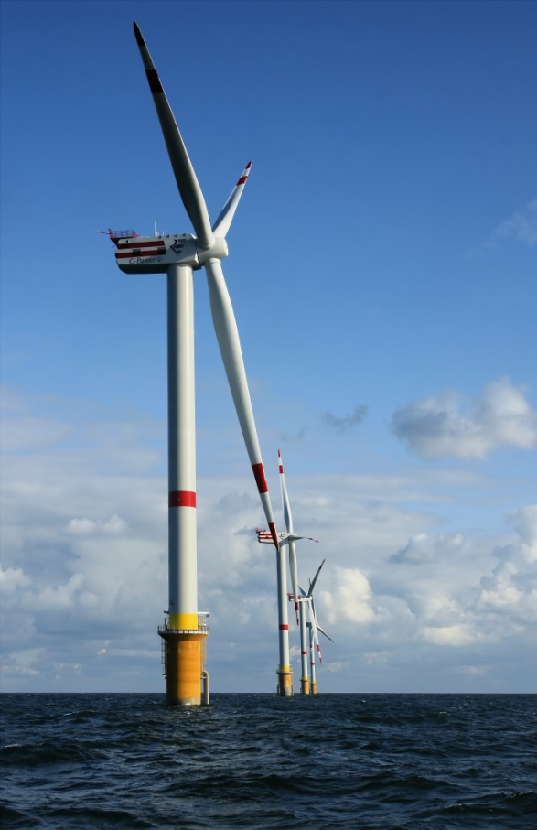
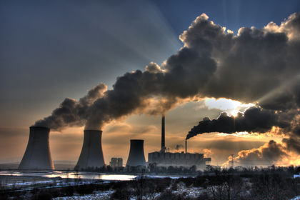
Vplyv techniky na prostredie
Pozitívne a negatívne účinky techniky

Slide 2
Vplyv techniky na prostredie
Človek by mal vedieť, aký vplyv bude mať jeho práca na prírodu, iných ľudí a na prostredie, v ktorom žijeme.
Technika nie je dobrá, ani zlá, ani prospešná, ani škodlivá.
Jej fungovanie a vplyv závisí od človeka.

Slide 3
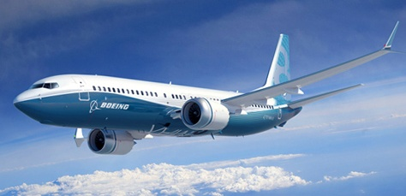
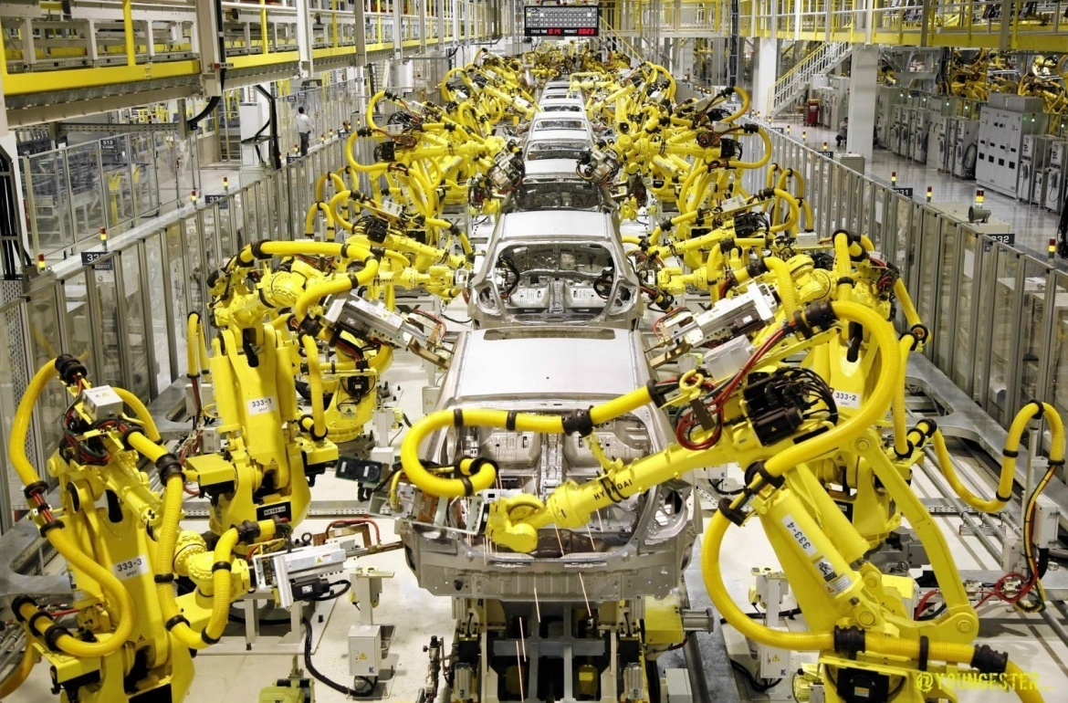
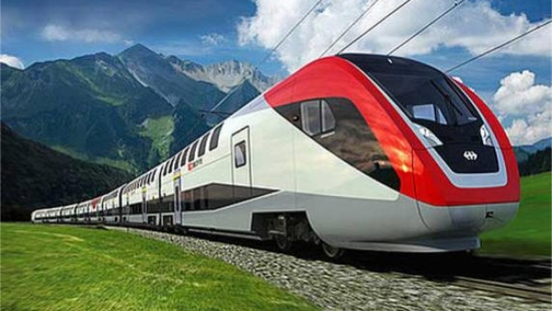
Pozitívne účinky techniky
uľahčovanie ľudskej práce
doprava – urýchlenie cestovania

Slide 4
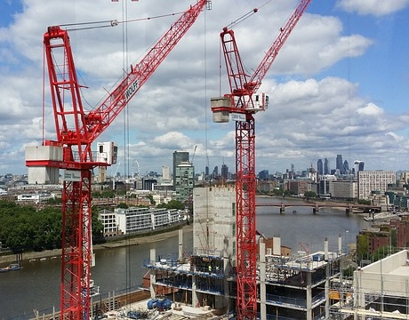
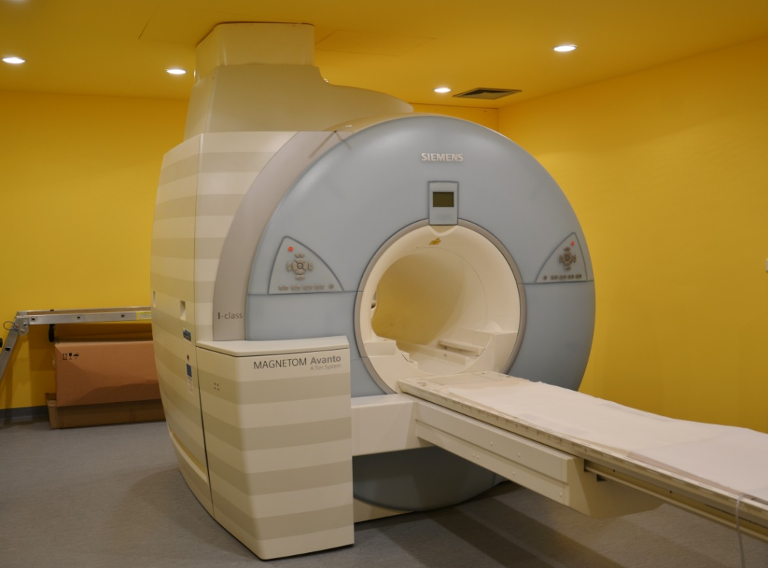
Pozitívne účinky techniky
moderné techniky v zdravotníctve
stavebníctvo

Slide 5
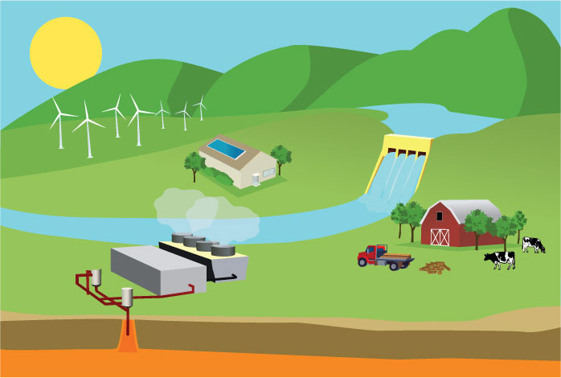
Pozitívne účinky techniky
hlbšie poznanie sveta a prírodných javov
využívanie obnoviteľných zdrojov energie
rýchla výmena informácií

Slide 6
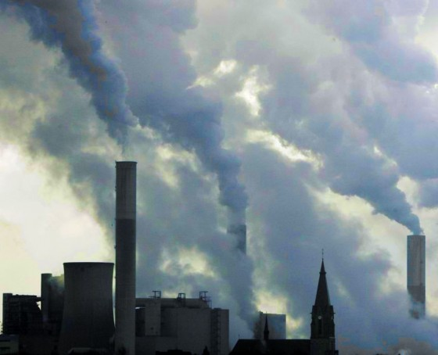
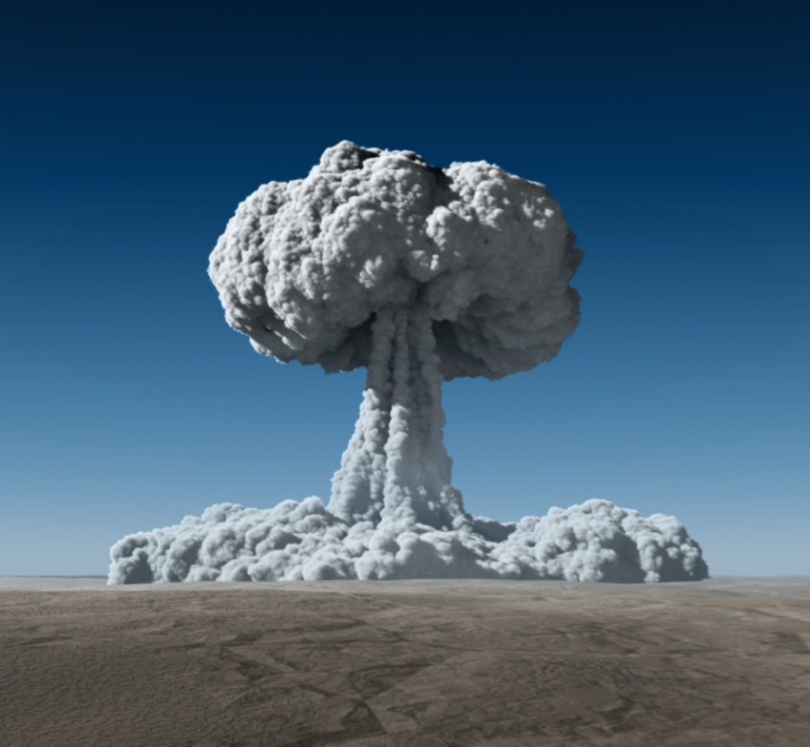
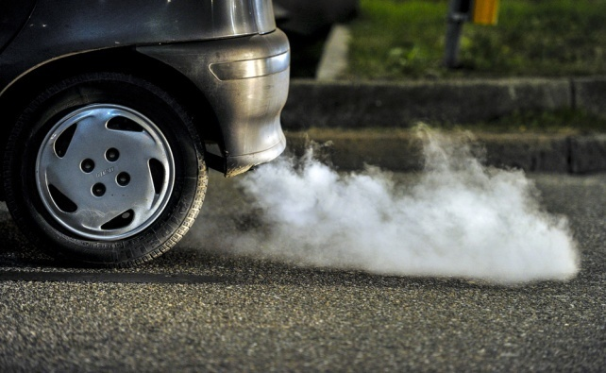
Negatívne účinky techniky
vojenské zbrane – zabíjanie ľudí
znečisťovanie ovzdušia

Slide 7
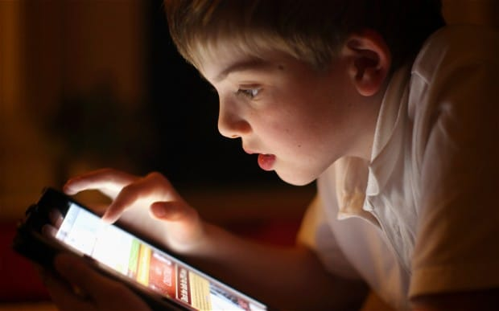
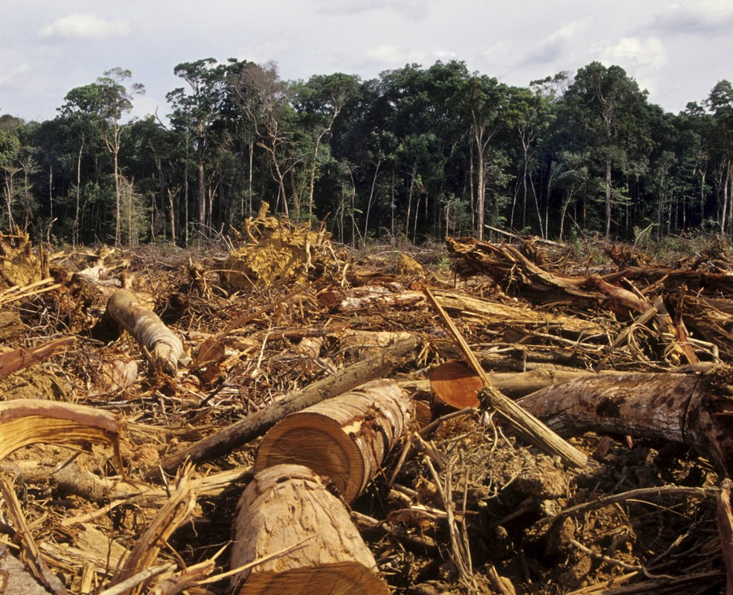
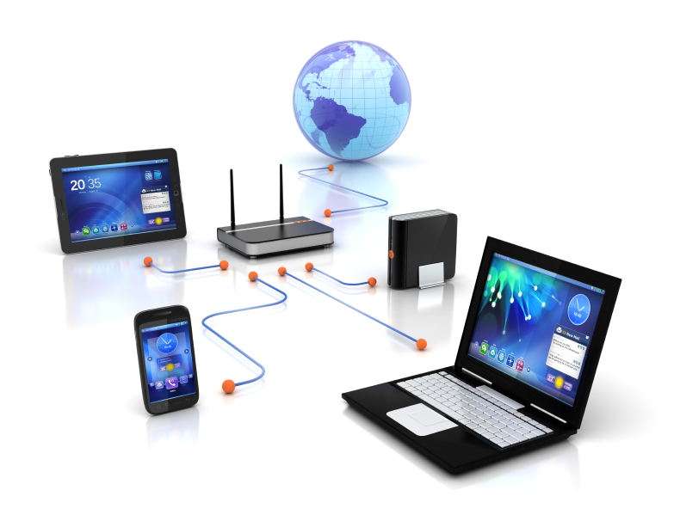
Negatívne účinky techniky
poškodzovanie prírody
elektronický smog

Slide 8
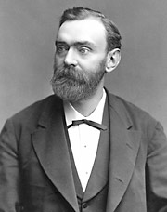
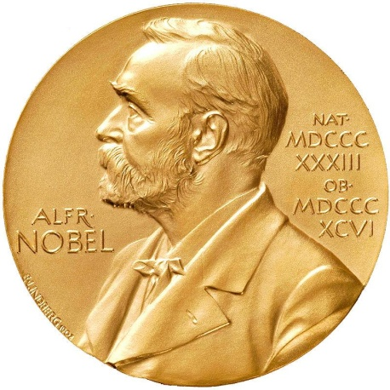
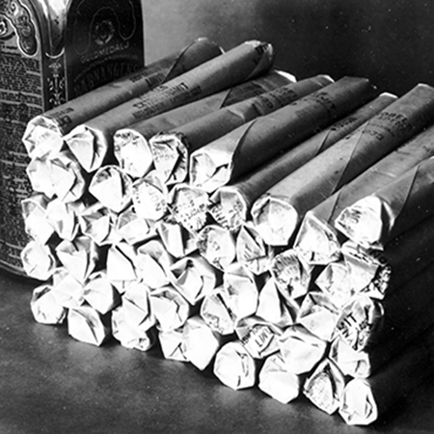
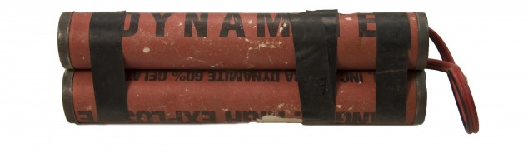
Alfréd Nobel
švédsky vedec, vynálezca dynamitu
Dynamit ako účinná trhavina mal slúžiť na uľahčenie práce v stavebníctve a baníctve (stavba tunelov, kameňolomy).
Vynález sa však začal využívať aj na vojenské ciele, z čoho bol Nobel veľmi sklamaný.
Celý svoj majetok daroval na vedecké účely.

